Slide 1

ISOCEL – ALICE.COM
Présentation de Scrum

Slide 2
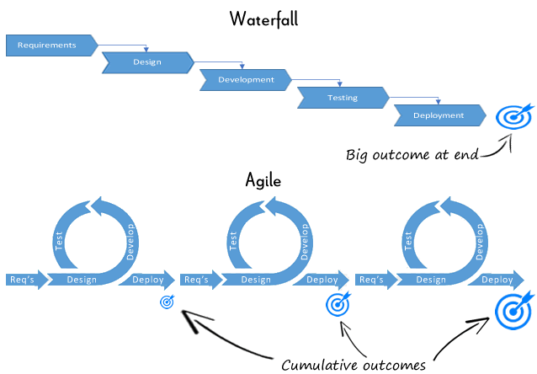
QUELQUES DEFINITIONS
Une perspective différente
La livraison du produit
La livraison du produit

Slide 3
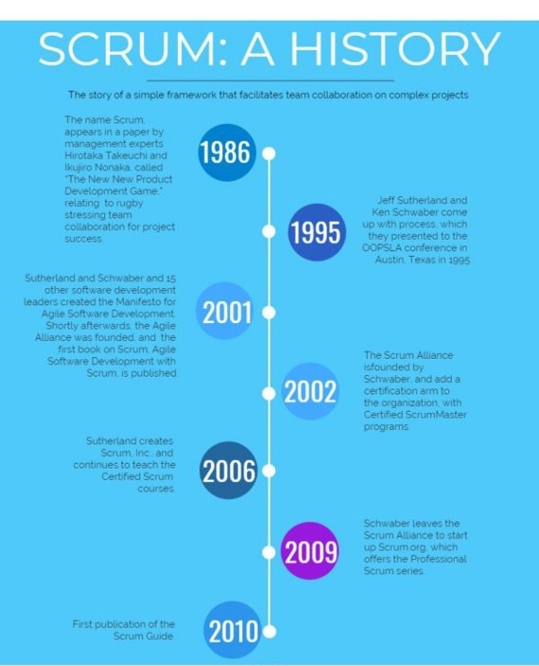

Scrum : Framework Agile
Depuis 1995
13 pages suffisent…
Notes:
Jérôme
C ’est un cadre à implémenter pour chaque contexte et chaque projet
C’est simple à appliquer et décrit en 19 pages (Scrum Guid)
Historique :
Le terme Scrum est apparu pour la première fois en 1986 dans un article de Takeuchi et Nonaka « The New Product Development Game » qui décrivait une approche de développement basée sur des petites équipes multifonctionnelles travaillant ensemble à atteindre un objectif commun, comme des joueurs de rugby.
Au début des années 90, Sutherland qui travaillait sur un outil implémentant OOAD (Object Oriented Analyis and Design) a appliqué et adapté les principes de RAD sur ce projet.
Dans le même temps, Shawber avait en charge l’amélioration de la productivité des équipes qui produisaient le logiciel pour les processeurs chez ADM. En analysant comment des éditeurs indépendants développaient avec succès leur produit, il réalisa qu’ils utilisaient tous des processus empiriques avec des revues et des adaptations continues.
En 1995, l’OMG leur demanda si ils ne pouvaient pas travailler ensemble pour résumer et capitaliser ce qu’ils avaient appris durant ces années. C’est ainsi qu’ils créèrent Scrum qui fut décrit pour la première fois dans un article de Shawber « Scrum and the Perfect Storm » où il fait référence à un livre catastrophe « en pleine tempête » pour décrire le comportement chaotique du développement logiciel
En 2001, Shawber décrit plus précisément Scrum dans un ouvrage « Agile Development with Scrum » (avec Mike Beedle)
En 2004, Shawber écrit un nouvel ouvrage « Agile Project Management with Scrum » où il décrit explicitement Scrum comme un processus agile basé sur les valeurs et les principes du manifeste agile.

Slide 4
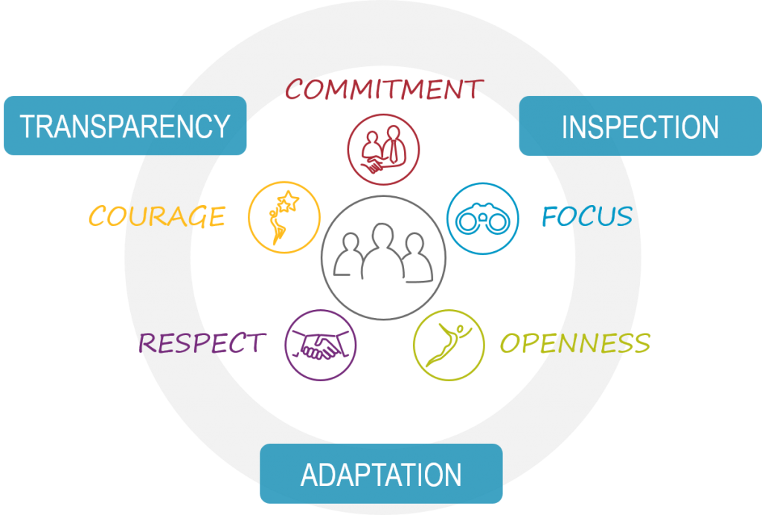
SCRUM
Basé sur 3 piliers et 5 valeurs
Notes:
Transparence : Visibilité honnêtes, justes et partagées pour prendre les bonnes décisions
Inspection : évènements régulier pour inspecter le travail (DSM, Sprint Review, Rétrospective)
Adaptation : Adaptation des façons de travailler pour répondre au mieux au contexte et situation
OPENNESS : Esprit ouvert aux différentes options possibles et rechercher de la meilleur façon de travailler

Slide 5
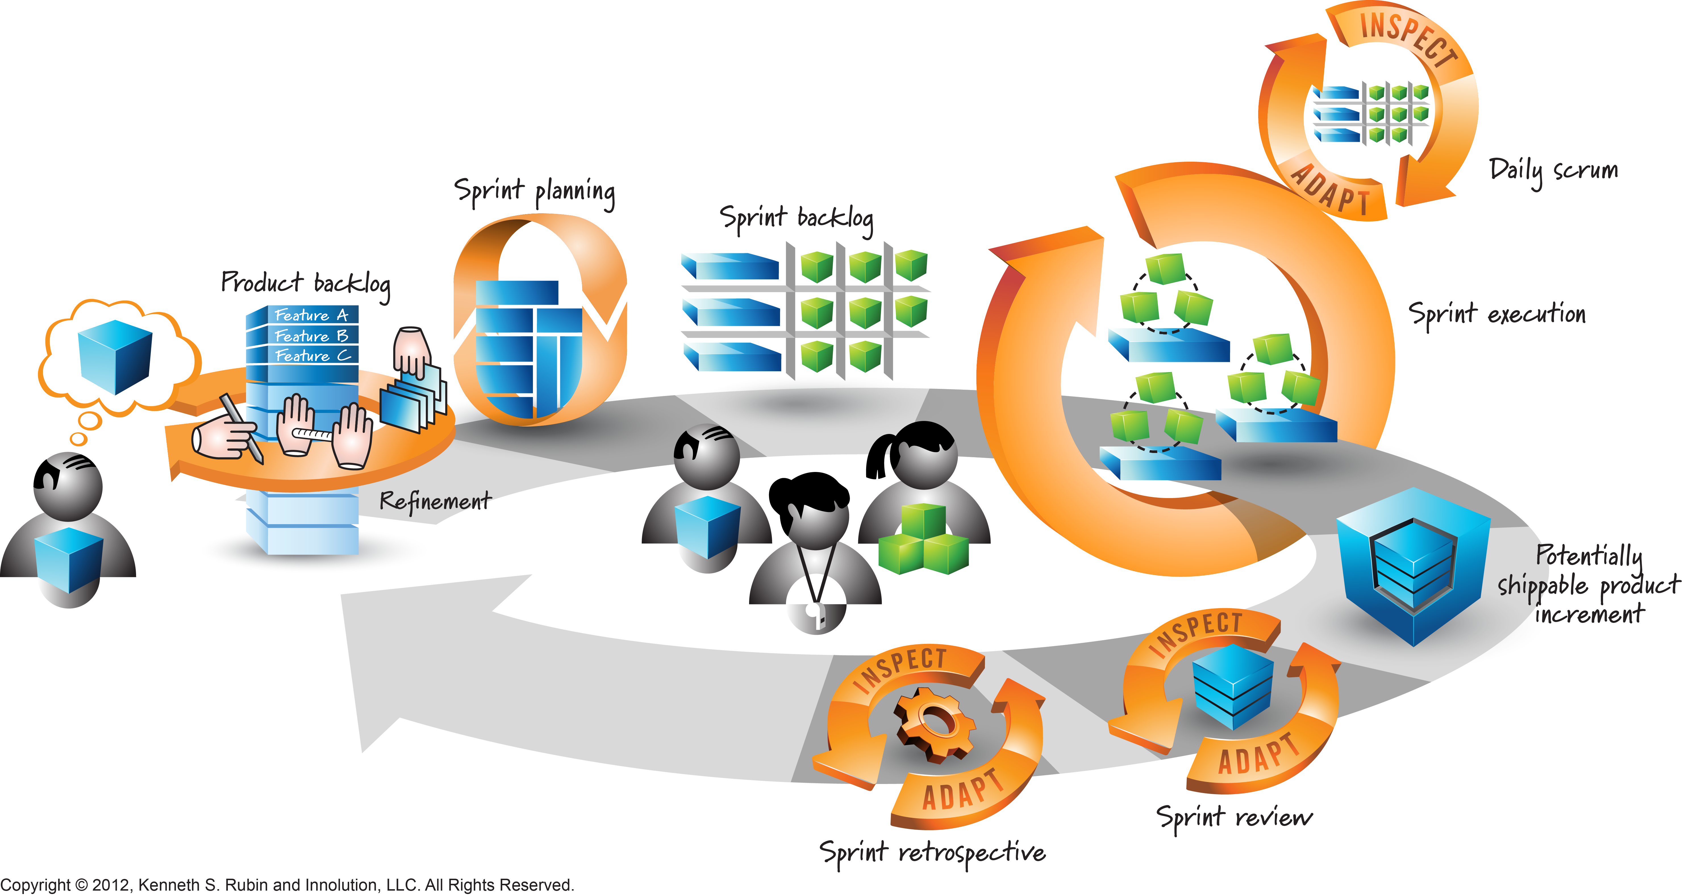
SCRUM
en 1 slide
3 rôles
Artefacts
Cérémonies
Product Owner
Scrum Master
Equipe
Backlog produit
Backlog de sprint
Incrément
Sprint Planning
Daily Stand up
Revue de sprint
Rétrospective
Affinage
Définition de fini

Slide 6


Le rôle de PRODUCT OWNER
maximiser la valeur du produit
Product Owner
Responsable de maximiser la valeur du produit résultant du travail de l’équipe de développement
Responsable de la gestion du Backlog produit :
  expression claire des éléments du Backlog produit et compréhension par l’équipe de développement ;
  priorisation des éléments dans le Backlog produit (par la valeur en regard des objectifs et des enjeux) ;
  assurance que le Backlog produit est visible, transparent et clair pour tous, et montre le travail à réaliser
Le PO peut déléguer ses activités mais en reste responsable

Slide 7

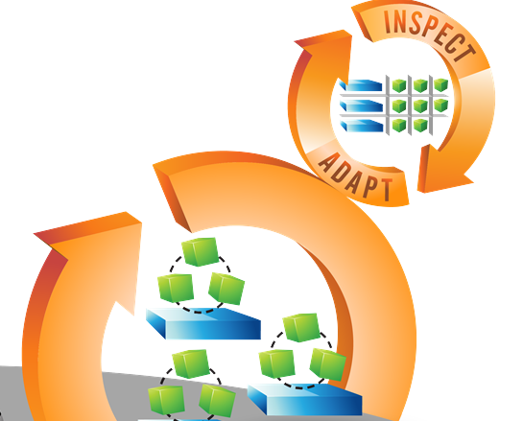
Equipe de Développement
Fournit un incrément potentiellement publiable
Development Team
Auto-organisée : Nul n’indique à l’équipe de développement comment transformer les éléments du Backlog Produit en incréments de fonctionnalités potentiellement publiables ;
Pluridisciplinaires : toutes les compétences nécessaires pour créer un incrément produit ;
Aucun autre titre que « membres de l’équipe de développement »;
Pas d’équipes au sein de l’équipe de développement
Les membres de l’équipe de développement peuvent détenir individuellement des compétences et des centres d’intérêt spécifiques, mais c’est l’équipe de développement dans son ensemble qui est tenue responsable.
Taille optimale de l'équipe de développement (de 3 à 9) : suffisamment petite pour rester réactive et assez grande pour accomplir un travail significatif durant le Sprint.

Slide 8






Le rôle de SCRUM Master
SerVant Leader de l’équipe SCRUM et au service de l’organisation
Scrum Master
Accompagner l'organisation dans son adoption de Scrum
Planifier les implémentations de Scrum au sein de l'organisation
Aider les employés et les parties prenantes à comprendre et adopter Scrum ainsi que le développement empirique de produits
Provoquer les changements qui augmentent la productivité de l'équipe Scrum
Collaborer avec d'autres Scrum Masters pour accroître l'efficacité de l'application de Scrum au sein de l'organisation.
Product Owner
Development Team
Promeut et supporte Scrum tel que défini dans le Guide Scrum : aide tout le monde à comprendre la théorie, les pratiques, les règles et les valeurs de Scrum.
Assiste les personnes externes à l'équipe Scrum pour identifier quelles sont les interactions bénéfiques avec elle, les aide à adapter leurs interactions avec l’équipe Scrum pour maximiser la valeur créée par cette équipe.

Slide 9

Le rôle de SCRUM Master
Au service du product owner
Scrum Master
Product Owner
S'assurer que les objectifs, le périmètre et le domaine du produit sont compris par tous les membres de l'équipe Scrum de la meilleure façon possible
Trouver des techniques pour une gestion efficace du Backlog produit :
  Aider l'équipe Scrum à comprendre le besoin de clarté et concision des éléments du Backlog produit
  Comprendre la planification de produits dans un contexte empirique
  S'assurer que le Product Owner sait comment organiser le Backlog produit pour maximiser la valeur
  Comprendre et mettre en œuvre l'agilité
  Faciliter les événements Scrum, en cas de demande ou nécessité.

Slide 10
Le rôle de SCRUM Master
Au service De l’équipe de développement
Scrum Master
Development Team
Coacher l'équipe de développement en matière d'auto-organisation et de pluridisciplinarité
Aider l'équipe de développement à créer des produits de grande valeur
Supprimer les obstacles à la progression de l'équipe de développement
Faciliter les événements Scrum, en cas de demande ou nécessité
Coacher l'équipe de développement dans des environnements organisationnels où Scrum n'est pas encore complètement adopté et compris.

Slide 11




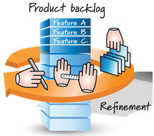
SCRUM
Cérémonies
Que peut-on livrer comme incrément résultant du Sprint à venir ? ➔Objectif et les éléments du sprint
Comment sera effectué le travail à livrer et nécessaire pour finir l'Incrément?➔ Sprint Backlog
Inspection de l’incrément réalisé et adaptation du Backlog Produit si nécessaire : l'équipe Scrum et les parties prenantes échangent sur ce qui a été fait durant le Sprint.
Qu'est-ce que j'ai fait hier qui a aidé l'équipe de dév. à atteindre l'objectif du Sprint ?
Que ferai-je aujourd'hui pour aider l'équipe de dév. à atteindre l'objectif du Sprint ?
Est-ce que je vois des obstacles qui m'empêchent ou empêchent l'équipe de dév. d’atteindre l'objectif du Sprint ?
Opportunité pour l'équipe Scrum de s’auto-inspecter et de créer un plan d'améliorations à adopter au cours du prochain Sprint.
Ajout de détails, d’estimations et de l’ordonnancement des éléments du Backlog Produit.
Activité régulière dans laquelle le Product Owner et l’équipe de développement collaborent pour détailler les éléments du Backlog Produit

Slide 12


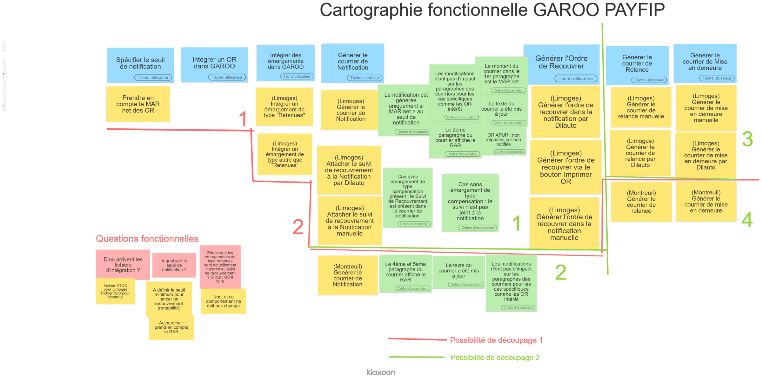
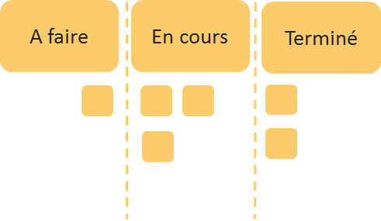

DEROULEMENT DU SPRINT
Cadrage
Sprint planning
Daily
Sprint review
Sprint retrospective
Affiner les
besoins
24h
Fini
Affinage, consolidation des besoins
Prêt
Itération
3 sem.
Vision, ateliers collaboratifs
Expression
besoins
Carnet de
produit
Contenu
de l’itération
Incrément du produit
Histoires utilisateur
Phase d’exploration
Phase de réalisation itérative

Slide 13
Zoom sur le backlog produit
Le backlog produit contient l’expression du besoin utilisateur sous forme de user story (US)
Chaque US est exprimée sous forme d’une phrase:
« en tant que <utilisateur> je souhaite <action> afin de <valeur/apport pour l’utilisateur> »
Elle est accompagnée des règles de gestion et des critères d’acceptance métier associés
Le contenu du backlog produit, son niveau de détail et la valorisation des US évolue au fil du projet, le backlog produit est un artefact vivant.
Seul le PO est habilité à définir la valeur métier d’une US.
Seuls les membres de l’équipe de réalisation sont habilités à évaluer les US en points de complexité
Selon les besoins du projet, le backlog peut contenir des technical stories
Tous les éléments sur lesquels travaille l’équipe sont décrits dans le backlog produit.
Le backlog produit contient des éléments de granularités différentes en fonction de la maturité des sujets.
+
+
2 sprints à venir
Valeur métier
Niveaux de détail
Futurs sprints
-
Futurs releases
-

